Slide 3
تعريف الأخلاق

Slide 4
فَهِيَ

Slide 11
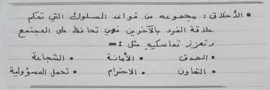

Slide 12
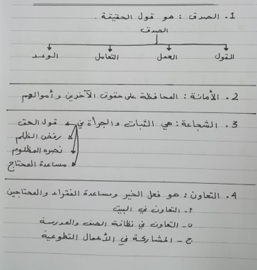

Slide 13
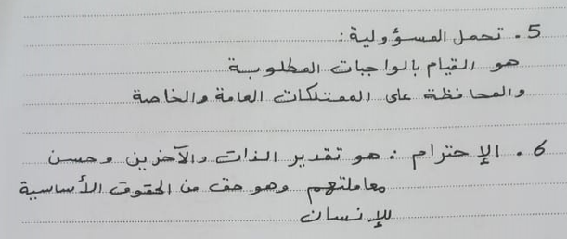

Slide 14
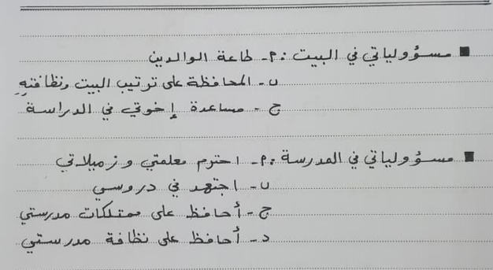

Slide 15
أ) ُأُبَيّنُ أَهميّة الأخلاقِ في الْمُجتمعِ؟
يُحافِظُ عَلى الْمُجتمعِ وَتُعزز تُماسكه.
2) أُكْتُبُ جُملَةً مُفيدَةً أُعَبّرُ فيها عَنْ قيمَةِ الاحْتِرامِ.
الاحْتِرامُ هوَ حقٌّ إنسانِيٌّ هام.
Notes:
الاحْتِرامُ هوَ حقٌّ إنسانِيٌّ هام.

Slide 16
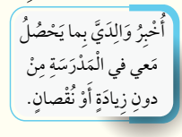
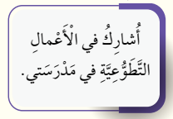
3) أَختارُ مِنَ الْقيَمِ الْوارِدَةِ في الدّرس ما يُناسِبُ الْجُملَ الآتِيَةَ:
تَعاونٌ
صِدقٌ

Slide 17
تَحمّلُ الْمَسؤوليّةِ
أمانَةٌ

Slide 18
الْمَدرسَةِ: الْقِيامُ بِواجِباتي الْمَدرسِيَّةِ وَالتَّعاون مَعَ زُمَلائي.
الْبيتُ: التَّعاونُ مع أَفرادُ الْعائِلَةِ في تَنظيفِ الْبيتِ.
الْحيّ: احْتِرامُ الْجيرانِ والْمُحافَظةِ عَلى النَّظافَة.

